Slide 1
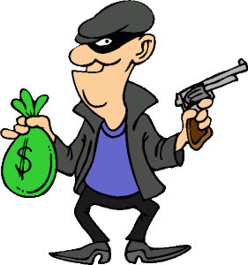
Про правопорушення

Slide 2
. Привітання
Доброго дня!
Щоб урок пройшов не марно,
Треба сісти рівно й гарно,
І довкола озирнутись,
І сусіду посміхнутись.
А щоб знання здобути.
Треба всім уважним бути

Slide 3
Завдання наші сьогодні такі
Не просто слухати, а чути
Не просто дивитися, а бачити
Не просто відповідати , а міркувати
Дружно і плідно працювати.

Slide 4
Дотримуватися правил гратися, відпочивати
особистої гігієни
навчатися берегти шкільне
майно
старанно вчитися ПРАВА охороняти
природу
вільно висловлювати
свою думку ОБОВ’ЯЗКИ користуватися бібліотекою,
спортзалом
дотримуватися норм поведінки дотримуватися правил
дорожнього руху

Slide 5
Ти заходиш до школи, і перед тобою на стіні — правила поведінки учнів

Slide 6
Сідаєш у громадський транспорт— перед тобою правила для пасажирів

Slide 7
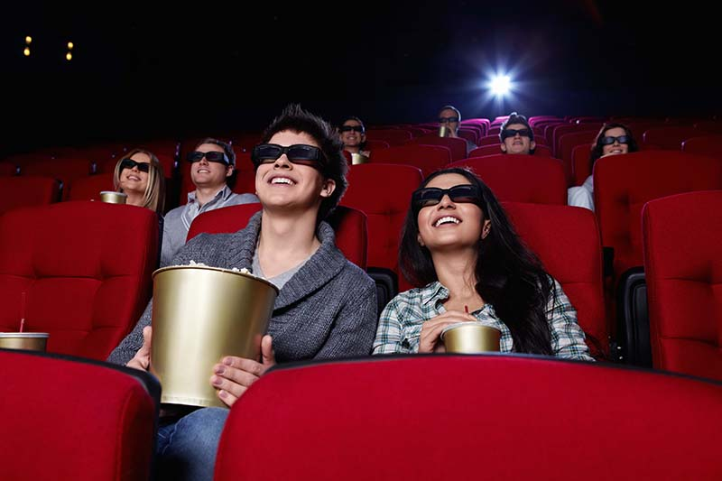
Заходиш у кінотеатр і тут свої
правила для глядачів

Slide 8
Дуже суворі
правила дорожнього руху

Slide 9
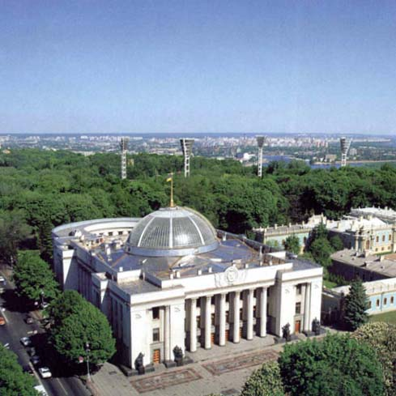
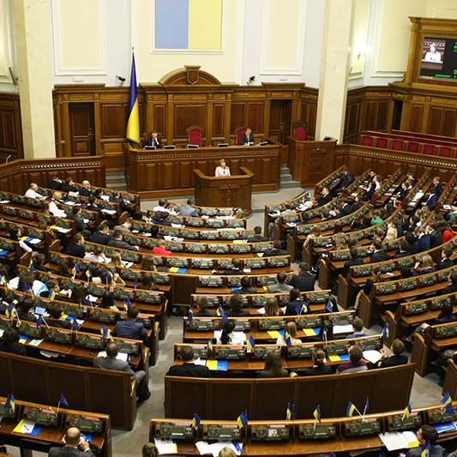
Верховна Рада України

Slide 10
Конституція – головний закон держави

Slide 11
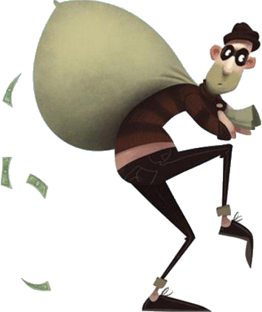
Провина — вина; проступок — порушення правил поводження.
Злочин — суспільно-небезпечна дія з порушенням установлених правил і норм поведінки, яка заподіює людям зло, карається законом.
Правопорушення — це антигромадський учинок, який завдає шкоди суспільству та іншим людям.

Slide 12
Складання асоціативного куща
«ПРАВОПОРУШЕННЯ - ПРОВИНА»
Вимагання, крадіжка, прогул уроку,
порушення правил дорожнього руху,
неправдиві повідомлення про небезпеку.

Slide 13
Причини правопорушень
• погано виховані, низькі моральні якості;
• жорстокість, агресія;
• безглузді бажання і вчинки, невміння керувати собою і відповідати за свої вчинки;
• неблагополучні сім’ї, діти-сироти, діти вулиці;
• конфлікти з однолітками;
• погіршення умов життя;
• незайнятість дітей;
• сучасний репертуар дитячих театрів, кіно, мультфільмів.

Slide 14
. Робота в парах
— Оцініть ситуації. Скористайтеся словами для довідок та доповніть речення.
Слова для довідок: жарт, правопорушення, жорстокість, хуліганство, злочин.

Slide 16
Виступ представника правоохоронних органів

Slide 17
Підбиття підсумків РЕФЛЕКСІЯ
Закінчи речення
Сьогодні я зрозумів...
На мою думку...

Slide 18
Гра «Мікрофон»
- Щоб ви сказали своїм товаришам?
- Чи можна порушувати закон? Чому?
- До яких наслідків це може призвести?
- Що ви порадите людям ,які заради жартів роблять погані вчинки, чим завдають шкоди оточуючим людям?

Slide 19
«Рюкзачок»
-Діти, які знання, отримані на уроці, ви візьмете із собою?
-Знання, отримані на уроці, запам’ятайте і візьміть з собою в «рюкзачок»

Slide 20
Дякую за урок!

